Slide 1
打造有趣有效课堂，努力提高教学质量
Notes:
更多模板请关注：https://haosc.tukuppt.com

Slide 2
《特级教师李镇西：“好课堂”有两个非常朴素的标准》，文章中李镇西老师提到，好课堂有两个标准，即“有趣”和“有效”。
有趣，就是能够吸引学生，让学生在课堂上兴趣盎然，心情愉悦，如沐春风，觉得时间过得很快，下课后盼着第二天再听这位老师的课。有效，就是教师完成了教学任务，而学生们有成果———无论知识的，能力的，情感的，思想的，总之有收获。

Slide 3
如何使自己的课堂有趣又有效，真正提高教育教学质量呢？下面我结合历史学科，与大家分享一下我们实验中学的 “以学定教，和谐互助”,“三步七环节”高效课堂教学模式。

Slide 4
要求
目的
培养学生自主学习的意
识和能力，让学生真正
成为学习的主体，课堂
的主人
“以学定教，和谐互助”,向“高效课堂”要质量.

Slide 5
三步七环节
三步：
课前 课中 课后
七环节：
备、导、学、议、展、评、固

Slide 6
教学环节
学生展示
总结和检测
集体备课、编制导学案
自主学习
激趣引入
学生互动环节
教师点评和释疑
01
02
03
04
05
06
07

Slide 7
七环节教学要求
由重传授向重发展转变，树立目标意识
由重结果向重过程转变，树立训练意识
由统一规格教育向差异性教育改变，树立个性教育意识
由单向信息交流向综合信息交流转变，树立反馈意识
由重教师“教”向重学生”学”转变，树立主体意识
由居高临下不和谐向平等融洽转变，树立情感意识

Slide 8
一、课前：
1、【备】
俗话说，一花独放不是春，百花齐放春满园，集体备课实现了这个目标。集体备课可以节约时间，发挥集体的智慧，实现知识的共享。

Slide 9
我们学校非常重视集体备课。平时以年级组为单位，每周进行一次集体备课，并实行集体备课签到制。每次备课都确定一个主备人。主备老师先进行个人备课。通过研读新课标，以及中考要求等资料制定出教学案、导学案以及相应的课件，并把导学案打印出来。再通过集体备课，对这节课进行讨论。备课组长主持，首先是主备老师进行说课，这节课教学目标，重难点，设计意图是什么，以及重难点怎样突破，在备课过程中有什么困惑等。其他老师也提出自己的看法和修改意见，形成共案，然后打印出最后的教学案、导学案。
虽然形成了教学案，但是每个班级学情不同，教师结合自己的风格，还要对集体教案进行二次备课修改，形成集多人智慧，又兼有自己个性特色的个人教案。

Slide 10
集体备课流程
拟定计划和分工
个人自备
集体研讨
1
2
3
教学反思
形成规范教学案
二次备课
4
5
6

Slide 11
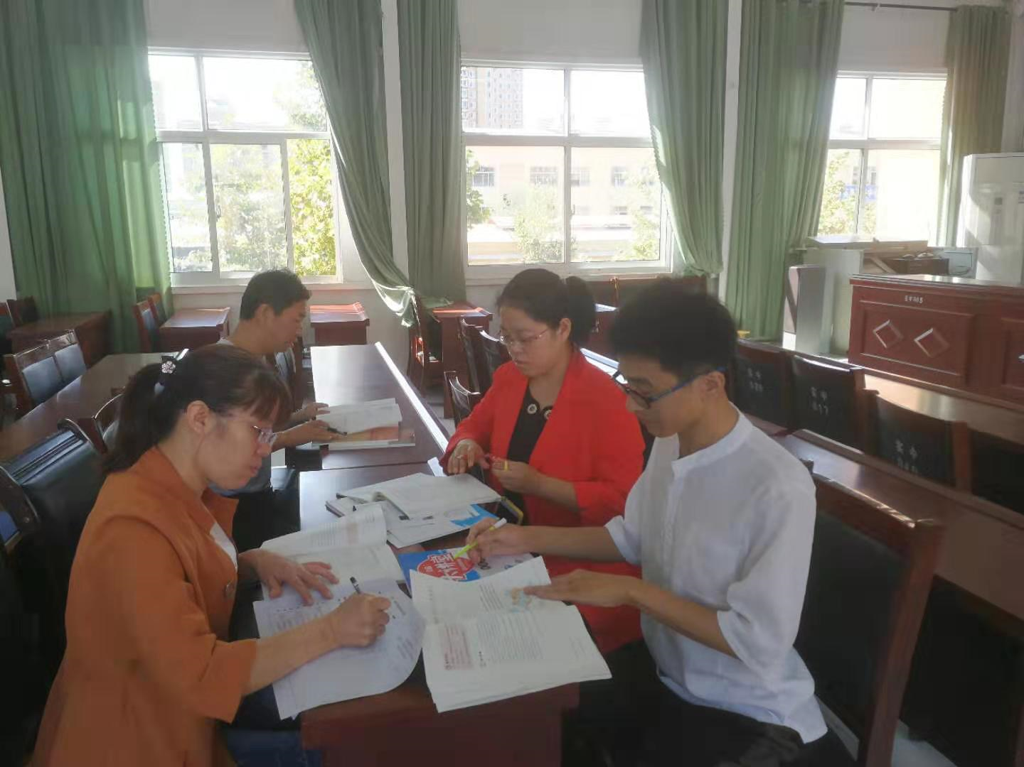

Slide 12
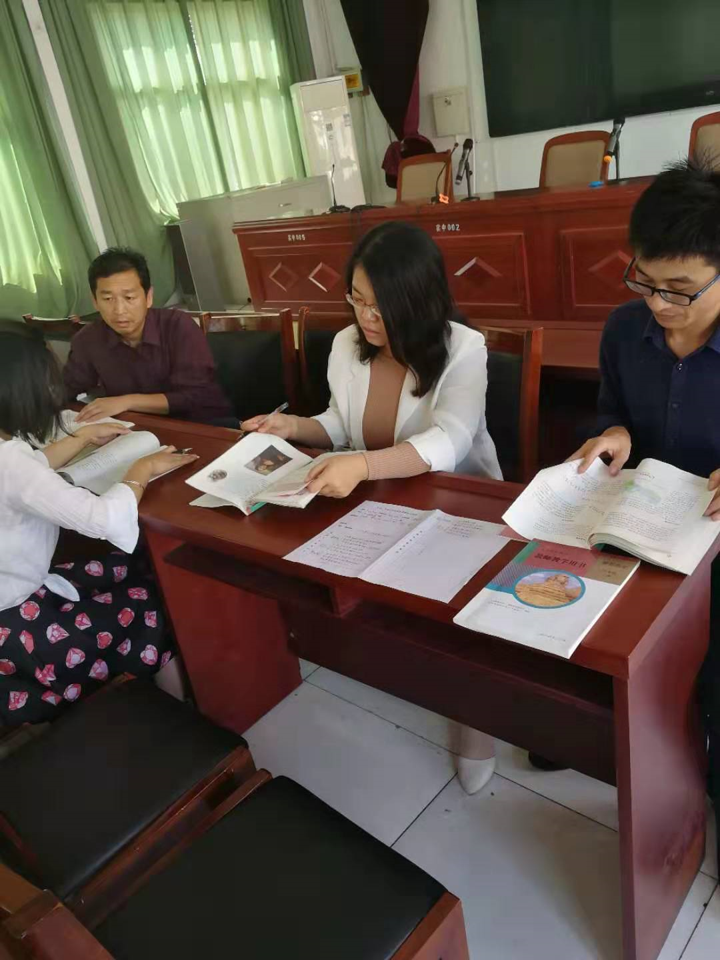

Slide 13
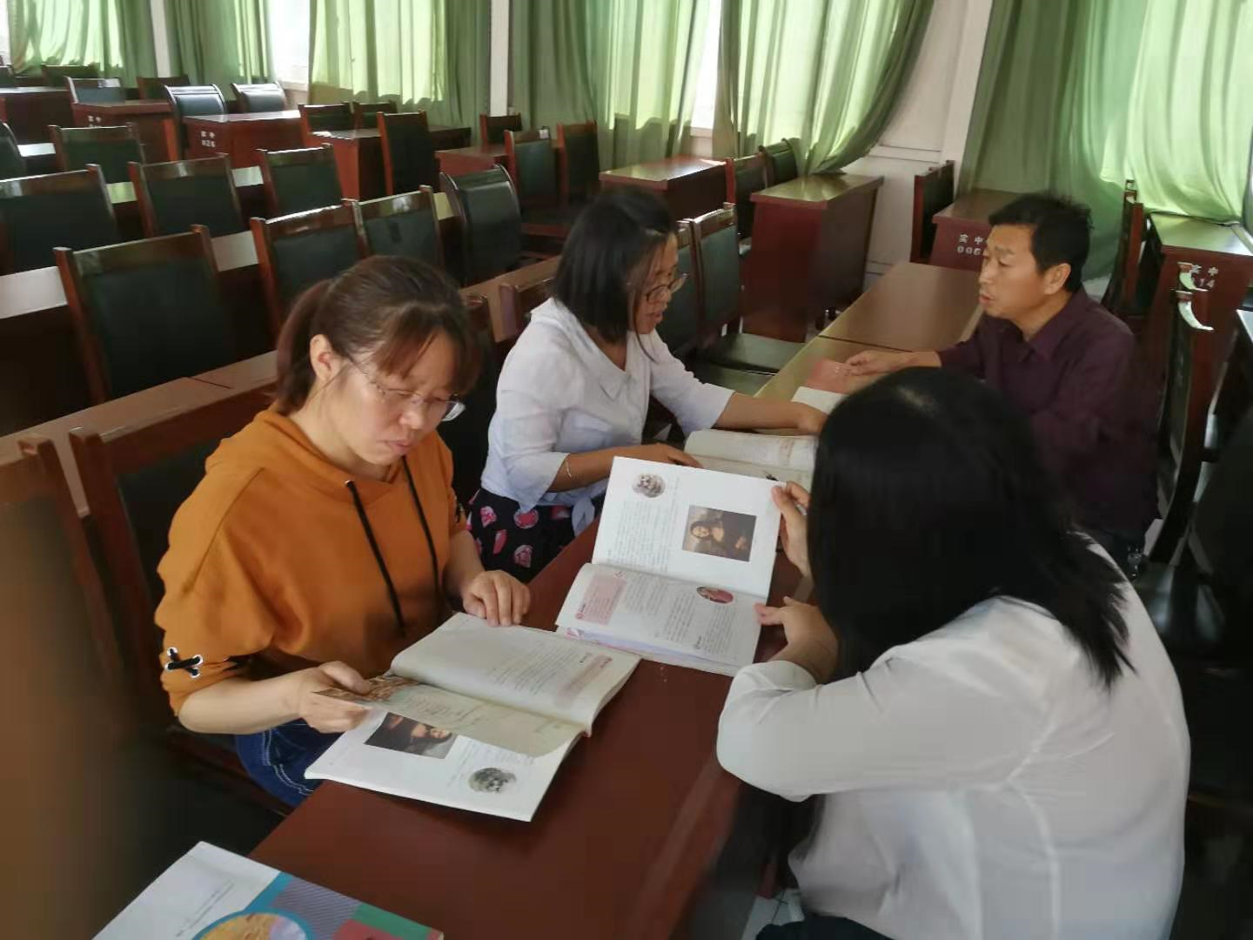
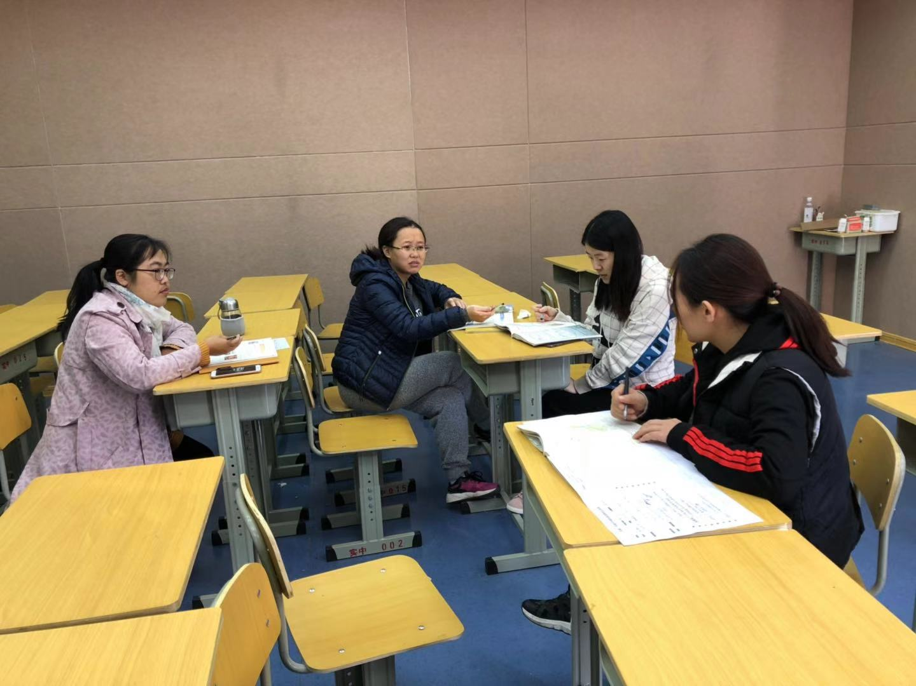
集体备课掠影
2018.10.23 初二地理老师精心集体备课

Slide 14
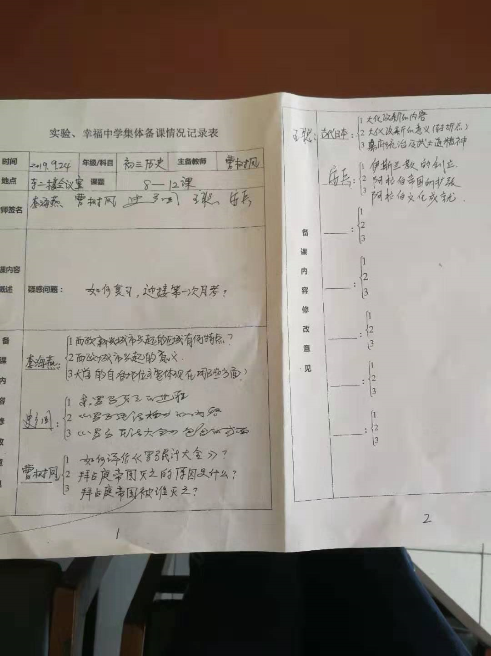

Slide 15
二、课中：
2、【导】
新课导入是至关重要的教学环节。要求每一位教师认真设计导入环节，充分利用导入，来激发学生的学习兴趣，充分调动学生的学习积极性。导入方法有图片导入、故事导入、设问导入、成语典故导入、歌曲导入、名言导入等。

Slide 16
3、【学】
主要是学生自主学习，根据导学案出示的学习目标或者教师提出的问题，自己学习本课需要掌握的新知识。自主，就是自己先学。学然后知不足，这就是先学的好处。知不足然后能自省，能够更有目的地去学习自己没有学会的地方。
学生自主学习时，教师应需要注意的问题：
（1）让学生有具体的学习目标。
（2）明确自学的时间。
（3）要深入同学，帮助学困生。
（4）要注意学生的投入情况 。
（5）让同学先自主思考，不能一开始就依靠查资料找答案。

Slide 17
4、【议】
对于教师提出的问题或者在自学中发现的问题进行讨论、合作探究。是在小组长或者师傅的组织下生生互动、师生互动的过程，是学习提升，互相补充，共同进步的有效形式。有不会的、不明白的问一下会的同学，有独到见解的同学拿出来和同学分享， 是教与学两方面在学生中的具体体现。兵教兵，兵练兵。这个在《学记》中也有体现：独学而无友，则孤陋而寡闻。
（1）方式： 一对一 、集中式、讲析式等。
实质就是把大课堂变成小课堂，把大班变成小班。

Slide 18
（2） 【议】需要注意的问题：
A、教师必须明确让学生讨论的题目。
B、预防一放就乱。老师要加强巡视，在交流完后表扬那些秩序好的小组，增强各小组的荣誉感。对那些说闲话的同学，批评的时候一定要说影响了本组的交流和荣誉。
C、教师要深入小组之中。全面掌握各小组交流进度与效果，进行个别辅导，点拨瓶颈问题。还有就是对于学生错误的交流要指出来，或启发或点拨，让他们知道自己的这个认识是错误的，不能继续就这个错误任由交流发展下去，造成浪费时间没有效果。

Slide 19
5、【展】
教师要求学生对自学成果、讨论结果进行展示。 掌握好的学生渴望展示，掌握不好的学生害怕展示，同样推动以后的自主学习和小组交流认真进行。同时好的展示又是在教还没学会的同学，兵教兵，兵练兵，又是教与学的过程，是最终实现教学目标的环节。

Slide 20
提问展示环节有以下形式：
（1）指定同学回答。
（2）学生主动回答。就是在指定同学不会回答或者回答不完整的情况下，会的学生主动站起来说出自己的答案。课堂中经常有学生主动站起补充答案，纠正错误，或者说自己有更好的方法等等。
他们的表现充分体现了学生在课堂中的主体地位，既节省了大量的时间，又使课堂气氛热烈活跃，精彩纷呈。部分学生经常会出现老师意料之外的看法、方法。有的甚至是老师都没有想到的好方法。自由的氛围是创新的天堂。
（3）鼓励学生质疑。学生有了什么疑问，在课堂上随时说出。很多时候，学生提出的问题很尖锐，都超出了老师当场能解决的程度，还需要老师课下请教或者再钻研甚至要拿到教研组上去讨论。

Slide 21
毛主席曾经讲过：要相信群众，依靠群众，发动群众。教育是否成功，最终的考查对象还是学生，所以谁调动了学生的主观能动性，谁就是做到了成功。这就要求我们必须要发动学生，相信学生，依靠学生。放手给学生去做，锻炼他们，相信他们。

Slide 22
需要注意的问题：
（1）提问方式多样化，力求形式变化多样，不能一成不变。
（2）要照顾到各层次的学生，提问面积要大，大面积参与，大面积快乐，大面积成功。不要忽略这些成绩较差的学生。
（3）尽量给学生成功的机会。感觉学生会了才提问，根据具体问题具体确定提问对象。
（4）注意多赞赏学生，鼓励学生。

Slide 23
6、【评】
这是画龙点睛的环节，也是教师梳理知识的环节。在本环节中既要有教师对学生展示的评价、对问题讲解的评价、师徒之间的评价或者小组之间的评价。在本环节中教师应做到：
（1）不要重复学生答案。
（2）相信学生。学生能讲的老师不讲。
（3）启发诱导而不是直接说出答案，并且学会等待，给其他同学主动回答的机会。
（4）讲必有问。先提问，后讲。
（5）语言简练，不拖泥带水，要富有变化，注意表情语调，多使用激励性的评价语言。

Slide 24
三、课后：
7、【固】
这一环节是对本节所学内容的成果验收，从而发现存在的问题并及时解决。
应注意问题：
（1）要紧紧围绕教学目标设计检测的题型、内容。
（2）训练为自主进行，不准交流，如同当堂考试。
（3）及时巡视发现问题，漏洞。
（4）最后有结果。教师的讲解不可缺少。

Slide 25
总之，七个环节要做到：备有特色。导有趣味，学有目标，议有问题，展有收获，评有针对，固有结果。这七个环节都是教与学的过程。自主学习是独学，合作探究是互学，提问展示、精讲点拨是群学。当然七个环节也不是一成不变的，可灵活交叉使用，可以多某个环节，可以少某个环节，也可以随机变换。
课堂上，实验中学还要求学生有四个起来：动起来、站起来（讨论问题时）、说起来、掌声响起来。

Slide 26
我的几点体会

Slide 27
对于提高教学质量，我也有自己的几点体会，并时刻告诫自己要坚持做到。
1、认真落实学校提出的3分钟候课。提前3分钟到班里，会使学生快速安静下来，准备好一切与本科有关的学习资料，提早进入学习状态，提高学习效率。
2、指导学生养成预习的习惯。教师在传授知识的同时，还应该注重学生学习方法的指导。
3、在课堂上，教师要精神饱满，尽量做到语言铿锵有力、幽默风趣、生动动听，创设融洽的课堂氛围。

Slide 28
4、采用启发式教学。在课堂中，教师要创设问题情境，引导学生思考或自己发现问题，调动学生的积极性，使学生爱学、会学。比如，历史课堂中一些开放题，如“如何处理中日关系”，“结合中国的改革，谈谈对你的启发”，面对这样的问题，一定先让学生思考、回答，教师可以多问，”你们有什么想法呢？”学生回答之后，教师再进行梳理归纳。往往很多时候，学生的回答带有很多你想不到的智慧和闪光点，使你为之欣喜。通过启发式教学，使学生成为学习的主人，教师则成为学生的“协作者”。
5、在课堂中举一反三，注意各种联系。比如历史课，对一些历史事件、历史现象，可以引导学生前后联系、古今联系、中外联系，与当今社会、时事政治、生活相联系，提高学生的学习兴趣和认知能力。
6、在课堂上，要多给学生背诵的时间，重点问题反复提问。

Slide 29
7、做学生的知心朋友。建立互相尊敬、互相理解、互相信任的师生关系。
总之，我认为，教学平时要注意从细节、从小事做起，结合学校提出的“三步七环节”教学模式，自己不断感悟，不断反思，不断创新，打造有趣有效课堂，努力提高教学质量。

Slide 30
感谢
在座各位老师的
聆听。

